Slide 1

SHORTEST PATH ALGORITHM PADA APLIKASI GOOGLE MAPS
KELOMPOK 1

Slide 2
ANGGOTA KELOMPOK
◀
Justin Yusuf Abidjoko 16521494
Kelvin Rayhan Alkarim 16521496
Adrian Fahri Affandi 16521503
Ahmad Nadil 16521516
Ditra Rizqa Amadia 16521531
Raditya Naufal Abiyu 16521534
Justin Yusuf Abidjoko 16521494
Kelvin Rayhan Alkarim 16521496
Adrian Fahri Affandi 16521503
Ahmad Nadil 16521516
Ditra Rizqa Amadia 16521531
Raditya Naufal Abiyu 16521534
01
02
03
04
05
06
▶

Slide 3
LIST OF CONTENT
01
03
DESKRIPSI MASALAH
KARAKTERISTIK SOLUSI
02
INPUT, OUTPUT, SOLUSI
04
CONCEPT SELECTION
◀
01
02
03
04
05
06
▶

Slide 4

Deskripsi Masalah
◀
01
02
03
Pada revolusi teknologi 4.0 yang berjalan saat ini, hampir setiap manusia yang berada di muka bumi ini memiliki telepon genggam milik pribadi. Salah satu fitur yang sering kali digunakan adalah Peta digital yang bernama Google Maps. Permasalahan utama mobilitas manusia yang sangat tinggi memerlukan jarak terpendek yang akan ditempuh untuk menghemat waktu perjalanan.
04
05
06
▶

Slide 5
INPUT DAN OUTPUT SOLUSI
◀
01
02
Algoritma Shortest Path pada Google Maps
Input : Lokasi awal dan Tujuan akhir
Output : rute terpendek
03
04
05
06
▶

Slide 6
KARAKTERISTIK SOLUSI
BFS
DFS
◀
01
02
03
04
05
06
Algoritma BFS mulai pada sebuah Node awal, lalu lanjut ke Node selanjutnya dan melakukan Searching pada Node yang setara, lalu akan diteruskan ke tingkat Node yang selanjutnya.
Algoritma DFS (Depth First Search) dimulai dari node pertama lalu bergerak ke node selanjutnya sejauh mungkin. Apabila tujuan tidak tercapai, maka kembali lagi ke node sebelumnya lalu mencoba opsi baru.
▶

Slide 7
KARAKTERISTIK SOLUSI
Dijkstra
A Star
◀
01
02
03
04
05
06
▶

Slide 8
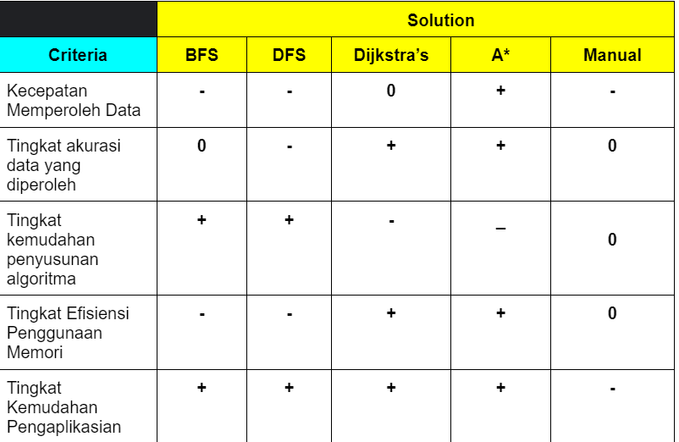
Concept Selection
◀
01
02
03
04
05
06
▶

Slide 9

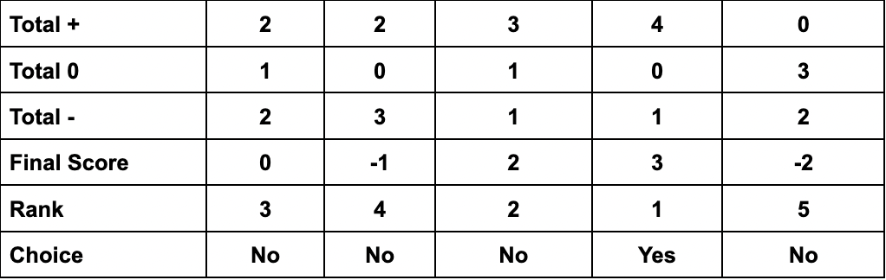
Concept Selection
◀
01
02
03
04
05
06
▶

Slide 10
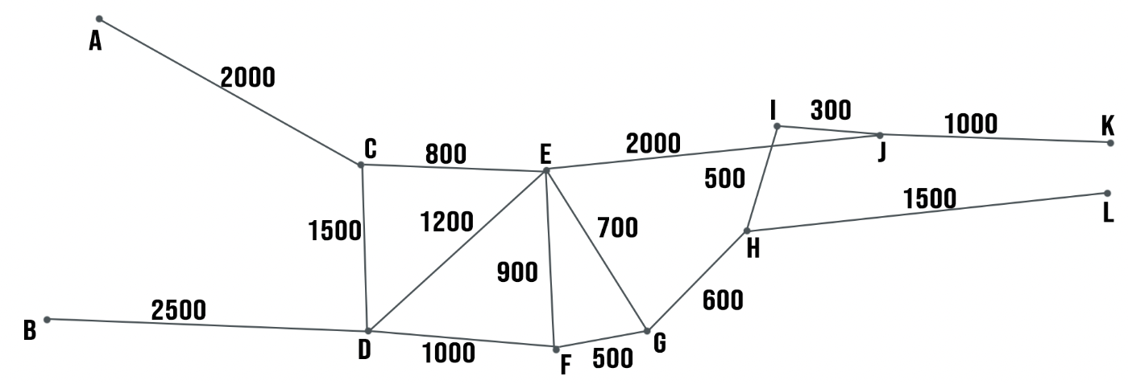
Graph yang Kami Gunakan
◀
01
02
03
04
05
06
▶

Slide 11
THANKS!
Do you have any questions?

